Slide 1
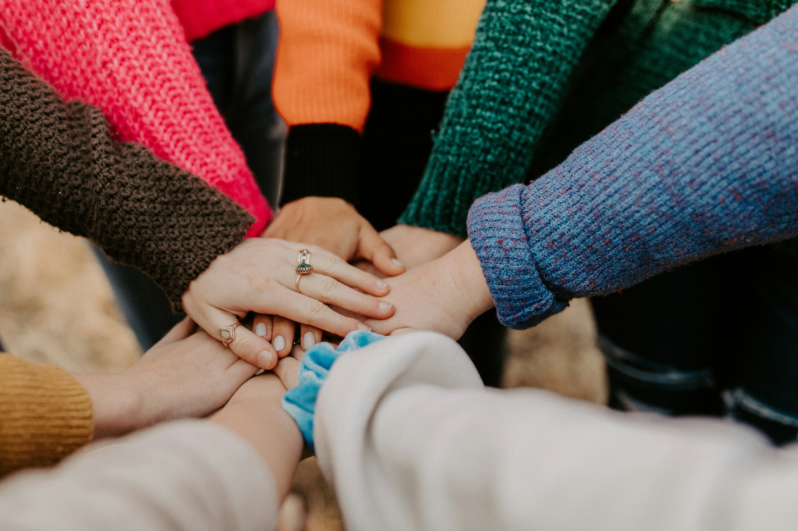

Modul 4 – Fellesskap
Hvordan kan vi bygge motstandsdyktige samfunn på en medfølende måte?
www.planet-pulse.eu

Slide 2
Modul 4 – Fellesskap
01
Innledning 3
02
Kreative praksiser 8
03
Fortelling og lytting 18
04
Bekreftelse av helhet 32
05
Interessenter og fellesskap 35
06
Journalaktiviteter 44
07
Ressurser for videre utforskning 49

Slide 3

01
Innledning

Slide 4
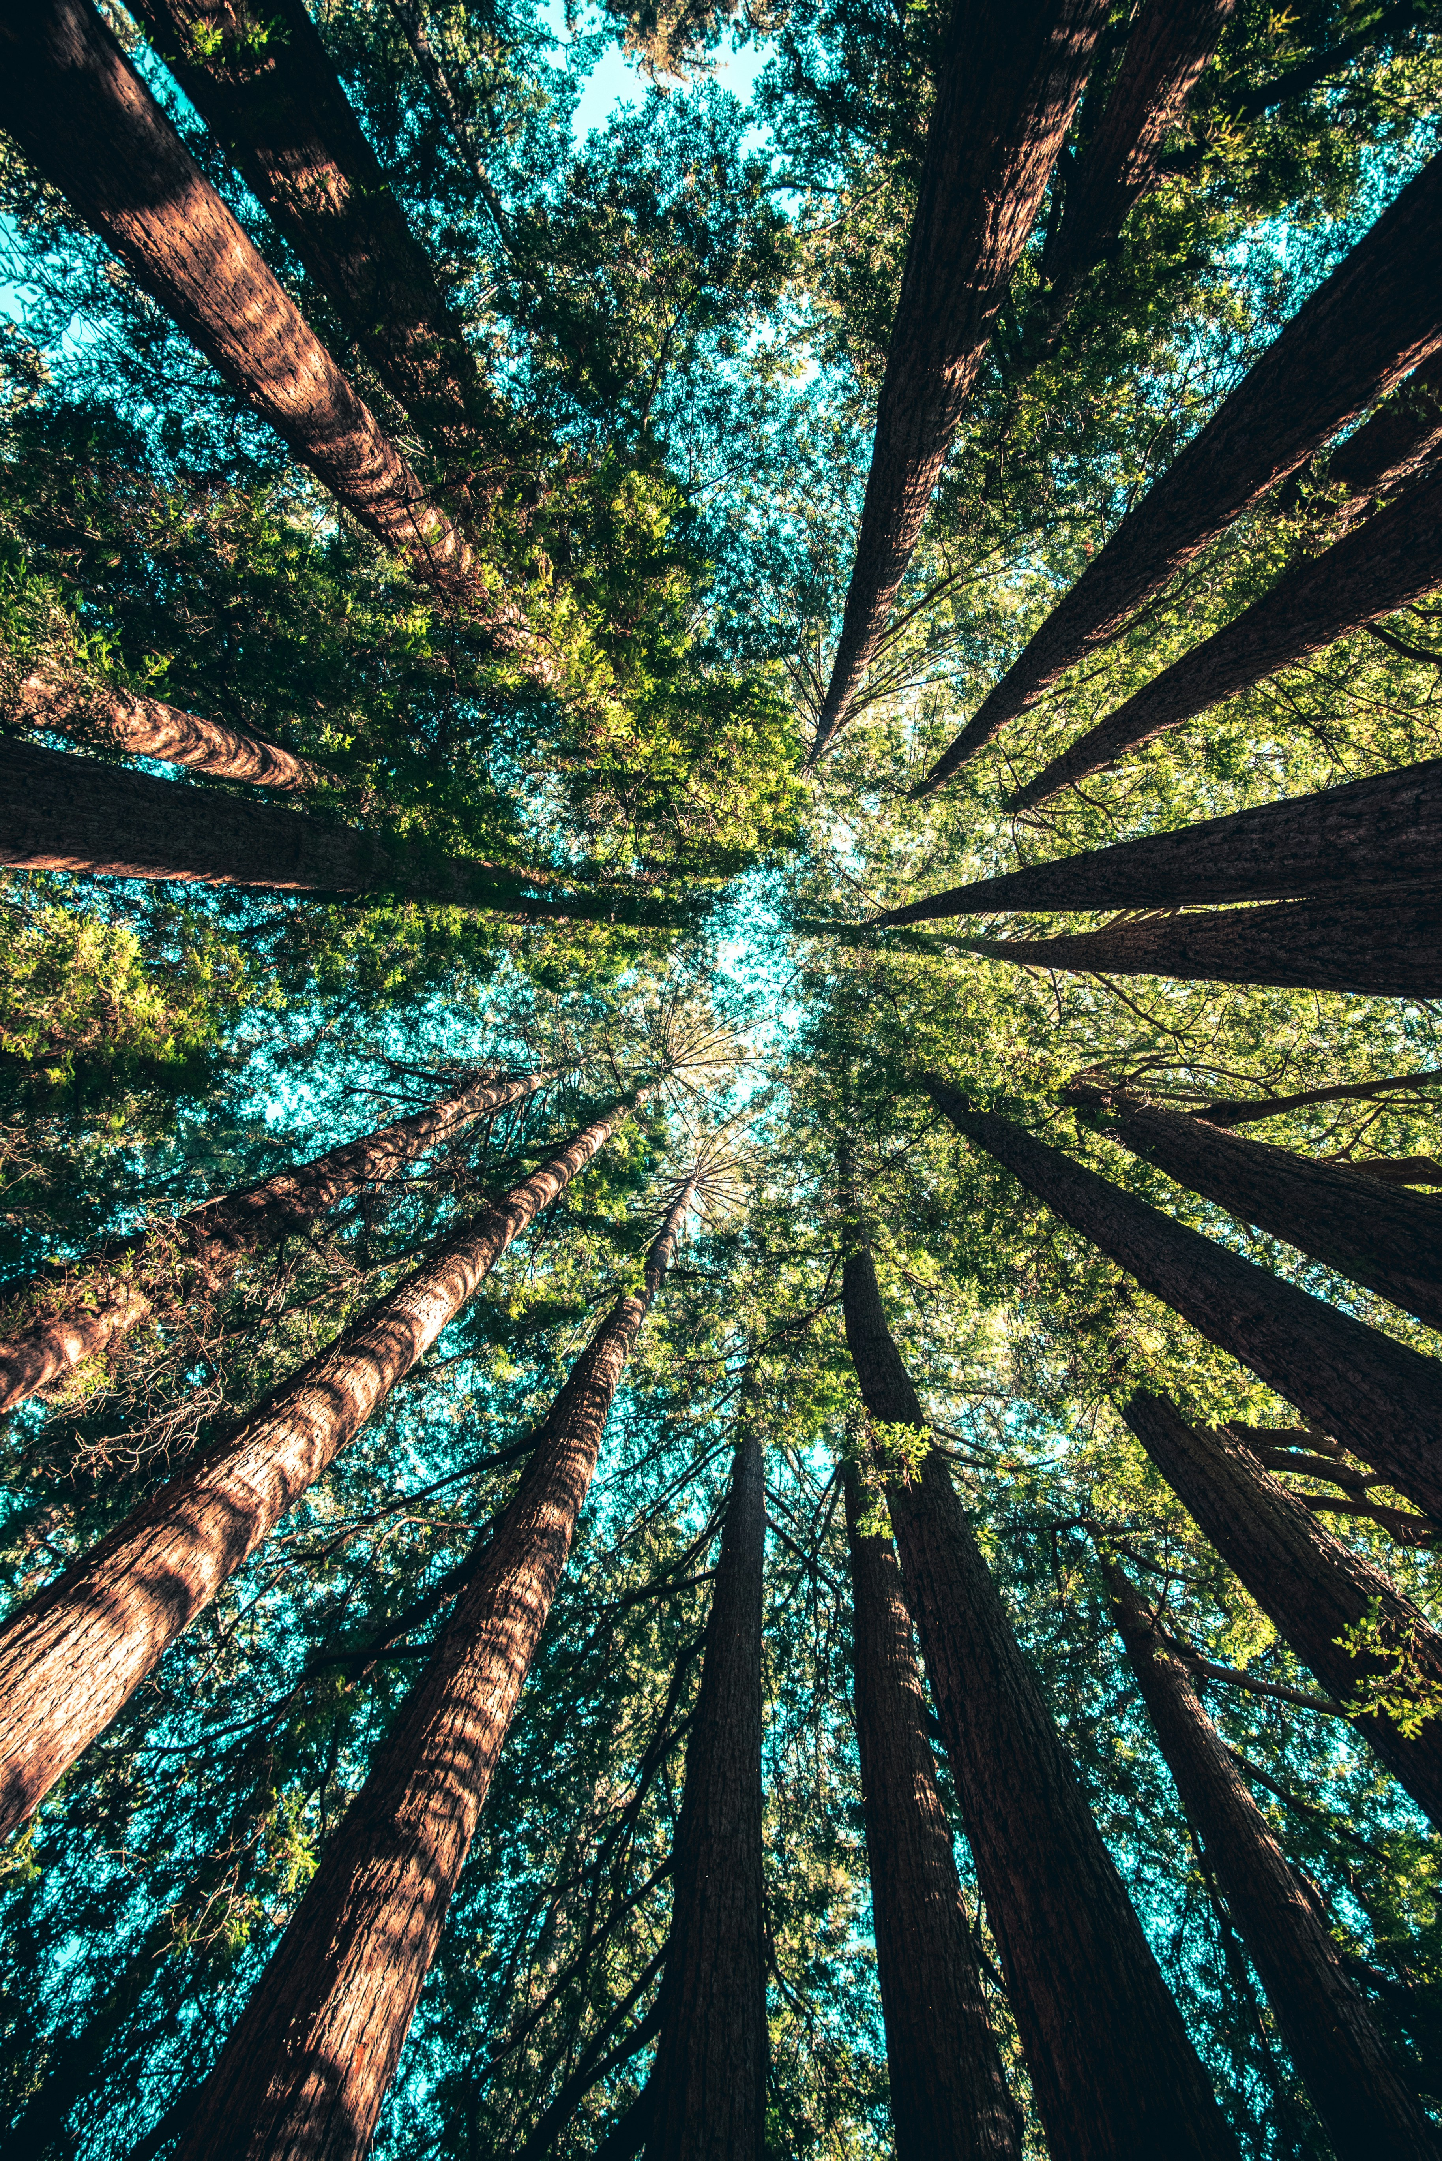
"Når vi velger å undre oss over mennesker vi ikke kjenner, når vi forestiller oss livene deres og lytter til historiene deres,
begynner vi å utvide kretsen av dem vi ser på som en del av oss selv.
Vi forbereder oss på å
elske utover det
evolusjonen krever.»
Valarie Kaur

Slide 5

I naturen opplever mange av oss en følelse av ro og enhet, som om vi tilhører noe større enn oss selv. Men i det øyeblikket vi vender tilbake til vårt «vanlige» liv, forsvinner ofte denne følelsen av ro og tilknytning.
Snart føler mange av oss oss fremmedgjort fra oss selv, våre drømmer og ønsker, og de rundt oss.
Som student intervjuet jeg en ung klimaaktivist fra Extinction Rebellion. Hun tilbrakte mye tid i naturen – ikke bare ved å være i naturen, men ved å være naturen ved å knytte seg til det ville. Jeg husker at hun sa at mennesker og ekorn er veldig forskjellige dyr.
Jeg tror hun mente at menneskesamfunnet er komplisert sammenlignet med ekornets liv. Å engasjere seg med mennesker på en ærlig, åpen og autentisk måte krever at vi risikerer komfort – og noen ganger sikkerhet – i rettferdighetens og andre måls tjeneste. Å utvide vårt menneskelige fellesskap krever ofte at vi er sårbare og modige i situasjoner med uenighet og polarisering. Å være liten, stille og ubemerket kan virke som det tryggeste alternativet, lokket av utsiktene til å unngå ubehaget ved sårbarhet, konflikt eller avvisning.

Slide 6
Vi lever i en verden hvor alvoret og ansvaret for klimaendringene kollektivt benektes gjennom taushet og forvirring.
«Sosialt organisert benektelse» er et begrep fra samfunnsvitenskapen. Dette begrepet beskriver en situasjon hvor folk er klar over klimaendringene, men hvor denne kunnskapen er koblet fra det politiske, sosiale og private livet.
Dette kommer til uttrykk på forskjellige måter: Ved middagsbordet ber moren din deg om å snakke om noe «mer positivt» når du tar opp klimaendringene. I det offentlige rom får ikke virkelige historier om tap og skader som følge av klimaendringene på Filippinene, i Spania og California (og Pakistan, Marokko, Kina osv.) noen overskrifter. Denne formen for fornektelse gjør det lettere for folk å unngå temaet klimaendringer og kan delvis forklare mangelen på kollektiv klimatiltak.

Slide 7
Mange av oss og våre forfedre har risikert vold for å si fra (og noen ganger bare for å eksistere), så frykten for å lage bølger sitter dypt. Likevel, ved å aldri gripe sjansen til å skape en bedre verden, er den største risikoen de fleste av oss står overfor ved å holde oss stille, tapet av mulige alternativer. Vi risikerer å låse våre villeste drømmer inne i hjernens kroker. Vi går glipp av å få nye venner som kanskje drømmer de samme drømmene.
Denne modulen er utviklet for å hjelpe deg med følgende:
bygge de fellesskapene du lengter etter
bli nysgjerrig på andre og de delene av oss selv som vi kanskje «annerledes»
del historier som først og fremst resonerer med oss selv, og som, ved å hedre vårt sanne jeg, også vil resonnere med andre

Slide 8
02
Kreative metoder
Lær mer om noen metoder for å bygge fellesskap som du kan bruke regelmessig for å oppnå gradvis fremgang.

Slide 9
Medfølende
Medfølelse bygger på:
Aksept (å anerkjenne virkeligheten slik den er her og nå, samtidig som man er åpen for at ting kan endre seg)¹ ;
Sunn sinne (å uttrykke ikke-aggressiv sinne for å beskytte personlige grenser);
Handlefrihet (evnen og muligheten til å ta ansvar); og
Autentisitet (å uttrykke dine sanne ønsker og behov).
samtaler
01
Samtaler er en viktig del av å bygge fellesskap, og måten vi snakker med oss selv og andre på er viktig. Så hvordan kan vi bygge fellesskap gjennom medfølende samtaler, og hvorfor er det nødvendig i sammenheng med klimaendringer?
02
03
0
¹ Disse fire A-ene er oppført i «The Myth of Normal» av Gabor Maté.

Slide 10

01. Aksept
Aksept er det første trinnet i klimainvolvering.
Den utbredte tendensen til å unngå samtaler om klimakrisen er en kollektivt konstruert strategi for å unngå å akseptere tapene og ansvaret for klimaendringene² . Kunnskap alene vil ikke bevege de som sitter i maktposisjoner og benekter eller ignorerer realiteten av klimaendringene, med mindre de er klare til å akseptere tapet av uholdbare privilegier. For mange som ikke sitter i maktposisjoner, kan det være utrolig skremmende å møte realiteten av klimakrisen. Både reelle tap og fryktede tap er smertefulle. Å motstå sannheten kan være en effektiv strategi for å unngå – eller, mer sannsynlig, utsette – smerte og tristhet (og unngåelsesstrategien støttes av budskap og feilinformasjon fra fossilbrenselindustrien). Kari Marie Norgaard beskriver prosessen med sosialt organisert fornektelse i sin bok «Living in Denial: Climate Change, Emotions, and Everyday Life».
² Kari Marie Norgaard beskriver prosessen med sosialt organisert fornektelse i sin bok
«Living in Denial: Climate Change, Emotions, and Everyday Life».

Slide 11
02. Sinne
Sinne er en viktig følelse når vi skal forsvare oss selv og planeten.
Mens du leser dette, har jorden kanskje allerede overskredet syv av ni planetariske grenser³ . Den konstante etterspørselen etter økonomisk vekst ignorerer fysiske og økologiske begrensninger og truer dermed helsen til både mennesker og planeten, noe som gjør grenseforsvar til en presserende sak.
Har du noen gang følt deg sint når beslutninger blir tatt uten hensyn til hvem og hva som vil bli negativt påvirket?
De planetariske grensene er et rammeverk for å definere de sikre grensene for menneskelig påvirkning på de ni kritiske prosessene som sammen opprettholder en stabil og motstandsdyktig jord. Utover disse grensene vil miljøet kanskje ikke lenger være i stand til å regulere seg selv.
³ Planetens grenser er et rammeverk for å definere de sikre grensene for menneskelig påvirkning på de ni kritiske prosessene som sammen opprettholder en stabil og motstandsdyktig jord. Utover disse grensene vil miljøet kanskje ikke lenger være i stand til å regulere seg selv.

Slide 12
02. Sinne
Å fremme sunn sinne kan hjelpe oss å si «nei», (gjen)etablere personlige grenser og forsvare planetens grenser som kan bidra til velferden til alle levende vesener:
Nei, jeg vil ikke fly til Spania for en shoppinghelg. Når jeg vet at folk der dør av flom forårsaket av oppvarmingen, føles det ikke riktig for meg.
Nei, jeg vil ikke at universitetet vårt skal hogge ned en gammel skog for å utvide campus. Gamle skoger gir viktig beskyttelse for klimasystemer og habitat for dyr, for ikke å nevne ren mat og luft. Jeg støtter ikke dette.
Nei, jeg vil ikke ha en ny gruvedrift i vårt samfunn. Å forurense økosystemer, våre matkilder og vann føles ikke riktig for meg.

Slide 13
03. Handlefrihet
Handlingsfrihet er avgjørende for klimatiltak.
Å fremstille klimatiltak som et individuelt forbrukeransvar er urettferdig, spesielt for unge mennesker, og særlig fordi det er fossile brenselselskaper og fossile brenselsavhengige systemer som har brakt oss hit.
En medfølende tilnærming inviterer til samtaler om utfordringene ved å være fanget i uholdbare systemer, og diskusjoner om hva vi kan gjøre for å endre disse systemene sammen. Gjennom fellesskap kan vi bygge kapasitet til å fortsette og dele ansvaret, slik at oppgaven ikke blir for tung å bære.

Slide 14
04. Autentisitet
Til slutt stiller autentisitet spørsmål ved ideen om fremgang (du må hele tiden forbedre deg: se bedre ut, gjøre det bedre, være bedre, ha det bedre, kjøpe bedre!) som driver forbrukerismen.
Gabor Maté skriver at «autentisitet kan ikke forfølges, bare legemliggjøres». Autentisitet krever at vi senker tempoet og lytter til oss selv, uttrykker hvem vi er, ikke hvem vi tror andre forventer at vi skal være.

Slide 15
04. Autentisitet
Tips og triks for å fremme medfølende kommunikasjon med deg selv og andre:
Medfølende samtaler krever autentisitet. Bare når vi snakker på en måte som er tro mot oss selv, kan vi skape rom for å slippe sannheten inn. En god tommelfingerregel er å snakke i «jeg»-uttalelser, «jeg føler...»: for eksempel «Jeg føler meg redd når...», «Jeg følte meg håpefull når _ og skuffet når _».
I samtaler med deg selv og andre, tillat deg selv å være nysgjerrig og søke forståelse. I stedet for å dømme, spør «hvordan ble det slik?» Husk å foretrekke «hvordan»-spørsmål fremfor «hvorfor»-spørsmål, fordi hvorfor-spørsmål har en tendens til å være mer påtrengende og kan få folk til å gå i forsvar. En ikke-dømmende dialog åpner opp for sårbarhet og smertefulle følelser som skyld, skam og sorg.
Å dømme oss selv og andre er ikke en bevisst handling. Derfor er det ikke noe vi bare kan slutte med. I stedet for å skamme deg for å dømme andre, vend deg mot selvmedfølelse og vær nysgjerrig på hvorfor du føler deg dømmende.

Slide 16
04. Autentisitet
Tips og triks for å fremme medfølende kommunikasjon med deg selv og andre:
Når vi frigjør oss fra fordømmelse, kan vi gå utover «godt» og «dårlig» og se potensialet i alle vi møter, og gjøre samtalene våre til transformerende møter.
Ikke aksepter fysisk eller verbal mishandling i noen samtale. Vi anbefaler ikke å praktisere dette med noen som skader deg eller setter din sikkerhet i fare. Hvis personen du snakker med klandrer, nedvurderer eller ydmyker deg (eller selvfølgelig gjør deg utrygg), avslutt samtalen. Du trenger ikke å få det siste ordet eller bite på. Hvis ord ikke er nok, kan du fysisk forlate samtalepartneren din. Husk at bare ubehag ikke nødvendigvis er et tegn på at en situasjon er utrygg. Kanskje deler samtalepartneren din vanskelige sannheter med deg som kan gjøre deg ukomfortabel. Uansett bør du kjenne på og lytte til dine indre signaler som forteller deg at det er på tide å pause samtalen og gå, slik at du kan samle deg.

Slide 17
04. Autentisitet
Tips og triks for å fremme medfølende kommunikasjon med deg selv og andre:
Ta deg tid til å hvile og lade batteriene. Medfølende samtaler krever empati (evnen til å forstå andres følelser). Vår evne til empati svekkes når vi er følelsesmessig utmattede.

Slide 18
03
Fortelling
og lytting

Slide 19
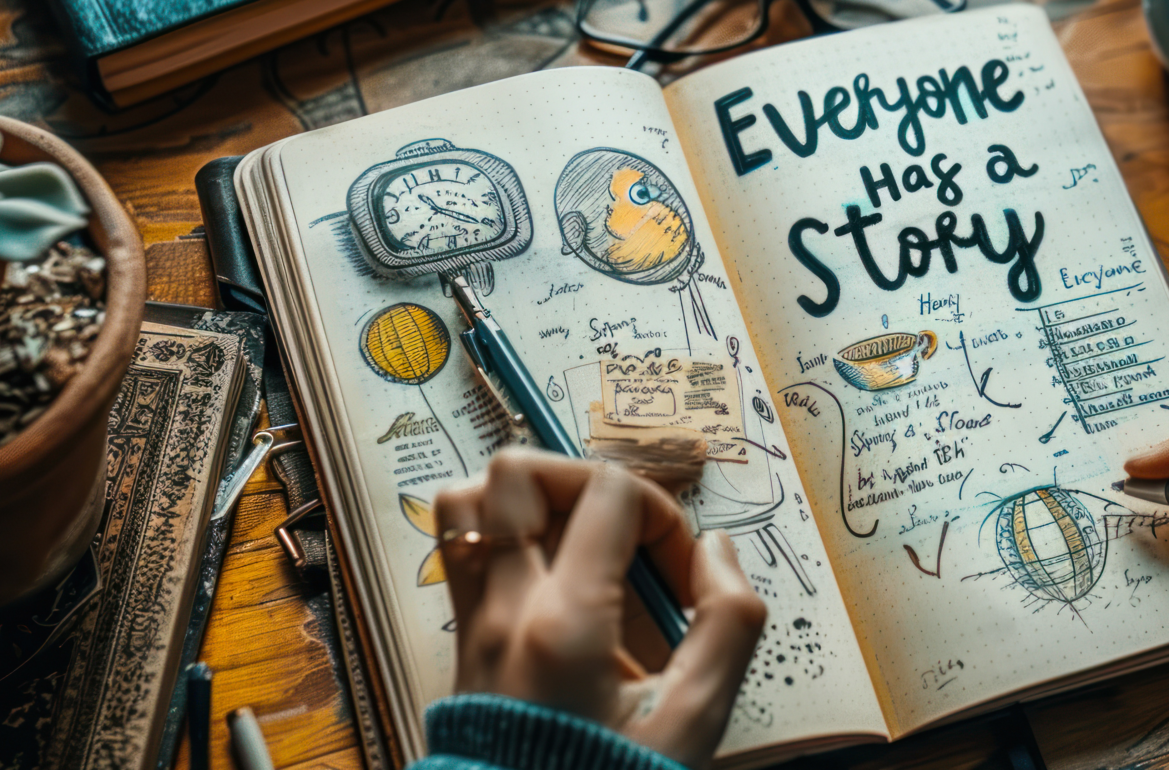
Fortelling og lytting
Historiefortelling er en daglig praksis som vi alle driver med. Vi forteller oss selv historier om hvem vi tror vi er, og vi tolker det som skjer i verden og skaper historier om oss selv og andre i forhold til dette.
Å dyrke historiefortelling som en praksis handler ikke bare om å fortelle historier, men om å tolke historiene vi forteller, bli bevisste på våre antakelser, tro og verdier, slik at vi kan stille spørsmål ved vårt verdensbilde og hvordan vi forholder oss til oss selv og andre vesener på denne planeten.

Slide 20
«Rettferdig relasjoner» er et begrep som har sine røtter i det holistiske begrepet «alle mine relasjoner». Det er en forståelse som er basert på respektfull gjensidighet. Å legemliggjøre «rettferdig relasjoner» er en prosess som innebærer å lytte dypt til andres historier for å være vitne, forstå og lære.
Syilx Okanagan-forskeren Jeannette Armstrong oppfordrer ikke-urfolk til å kritisk undersøke sin egen historie: «Tenk deg ... å tolke for oss ditt eget folks holdning til oss, i stedet for å tolke for oss, vår holdning, våre liv, våre historier.»
Minihistorie av Marte

Slide 21
Da jeg var journaliststudent, skrev jeg en artikkel om ødeleggelsen av lokale samfunn og urfolkslandsbyer som følge av byggingen av Belo Monte-dammen på Xingu-elven i Amazonas-skogen. Jeg var sammen med en liten gruppe journalister og menneskerettighetsaktivister som intervjuet en eldre mann fra Arara-stammen.
Medisinmannen fortalte oss om skogens og elvenes ånder og hvordan de ble påvirket av demningen. Jeg husker at jeg var utålmodig, ikke hørte etter i det hele tatt, bare ivrig etter å stille neste spørsmål. Hadde det ikke vært for opptaket, som jeg hørte på mange ganger i årene som fulgte, ville jeg ha lært svært lite på grunn av min egen uvitenhet. Til slutt lærte denne episoden meg både viktigheten av å lytte og fikk meg til å stille spørsmål ved min egen holdning til den eldre mannen fra Arara-stammen og viktigheten av hans tro på ånder.

Slide 22
Historiefortelling er en ydmyk praksis som handler om å avlære og lære.
Ved å være nysgjerrig og åpen, stille spørsmål og virkelig lytte,
kan vi lære av alle rundt oss: fra en Arara-medisinmann i Amazonas og fra vår tante som bor ved siden av.
Minifortelling av Marte

Slide 23
Min tante er en empatisk kvinne som viser sin kjærlighet gjennom baking. Hun bruker mesteparten av dagen på å lage mat og gjøre rent, og vi snakker sjelden, om noen gang, om politikk eller hendelser utenfor hjembyen min. Vi snakker ikke om klimaendringer eller bærekraft, men da jeg var tenåring, for kanskje 20 år siden, ble oppmerksomheten min trukket mot en krans av tørkede blomster som hadde hengt i min tantes stue så lenge jeg kunne huske. Jeg spurte henne hvorfor hun hadde hengt den på veggen.
Hun svarte umiddelbart at det var en protestkrans hun hadde laget selv, et symbol mot å kjøpe nye ting. Hvem kunne ha visst det? Mennesker er fulle av overraskelser, og hvis du ikke spør, vet du aldri hva slags stille protester som foregår rett foran nesen på deg.

Slide 24
Å øve seg på historiefortelling er like enkelt som å stille
et spørsmål til et familiemedlem. Nysgjerrighet og åpne spørsmål er utgangspunktet.
Derfra kan du utforske kunsten å lytte dypt og utdype forholdet til deg selv, andre og resten av naturen. Historiefortelling er en måte å bygge fellesskap gjennom forståelse. Ved å lytte til andres historier lærer du å fortelle dine egne historier. Du begynner å legge merke til at du allerede forteller historier hele tiden i hverdagen. Med vilje kan du bringe klimaendringene inn i disse hverdagslige historiene. En enkel spørsmål, som når noen spør deg «Hvordan var dagen din?», kan føre til at du forteller dem om en endring du har lagt merke til i miljøet, eller deler en følelse knyttet til klimaendringene som du opplevde den dagen.
Du kan også øve deg på historiefortelling gjennom skriving. I denne veiledningen har du sett mange eksempler på klimahistorier, som minihistoriene i teksten, samt virkelige vitnesbyrd på slutten av hvert modul. Det er mange måter å skrive en historie på. Klimangstgrafen i det første modulen er et verktøy for historiefortelling du allerede har blitt kjent med. Den personlige klimahistorien er et annet format for å formidle historien din.

Slide 25
En personlig historie er en historie om deg, skrevet i første person. Den personlige historien er en mulighet til å dele dine ideer, kunnskaper, følelser og erfaringer med verden. Slike historier hjelper mennesker å knytte bånd og kan fremme empati og forståelse.
Det er mange elementer du kan inkludere i historien din, for eksempel:
Minner 26
Følelser 27
Følelser 28
Verdier 29
Refleksjoner 30
01
02
03
04
05

Slide 26
01. Minner
Minnet bør være viktig for deg og relatert til temaet for historien din.
Veiledende spørsmål kan være:
Hvordan får klimaendringene deg til å føle deg?
Kan du huske første gang du opplevde virkningene av klimaendringene?
Kan du huske en handling du gjorde for å hjelpe deg selv, noen andre eller samfunnet ditt med å takle klimaendringene eller klimangsten?

Slide 27
02. Opplevelser
Beskriv følelsene som fulgte med disse opplevelsene:
Gå i detalj når du beskriver minnet ditt. Hva så, luktet og hørte du? Når du utdyper opplevelsen din, kan du få lytterne til å føle at de er der sammen med deg.
Det er lettere å forestille seg et landskap når du får vite hvor det ligger i verden, hvordan det lukter salt og tang, og hvilke former og størrelser steinene på stranden har. Ved å være spesifikk hjelper du lytteren å leve seg inn i historien.

Slide 28
03. Følelser
Del følelsesmessige reaksjoner på hendelser og temaer:
Dette skaper kontakt og hjelper lytteren å forstå hvordan du føler deg. Vi husker ofte hendelser på grunn av hvordan de fikk oss til å føle oss.
Våg å utforske utfordrende følelser som sinne, frykt og angst

Slide 29
04. Verdier
Hva bryr du deg om?
Legg til en kraftfull verdierklæring, for eksempel hva du lever/arbeider for og hvorfor. Driver du med hagearbeid for å skape skjønnhet, for matsikkerhet og rettferdighet, eller for å bekjempe rasisme og fordrivelse?
Ta deg tid til å (gjen)oppdage og kartlegge verdiene dine, for eksempel ved å hoppe videre til journalaktiviteten «Kartlegg verdiene dine» i neste modul.

Slide 30
05. Refleksjoner
Inkluder refleksjonene dine og eventuelle innsikter som dukker opp i historien din:
Å finne minner, utforske følelser og oppdage hvorfor er dypt personlige prosesser.
Gi deg selv tid og rom for selvrefleksjon når du utvikler historien din.

Slide 31
Tips og triks for å øve på mindfulness
gjennom å lytte og fortelle historier:
Vær nysgjerrig og still spørsmål med et åpent sinn.
Still spørsmål ved dine antakelser, verdier og overbevisninger.
Lytt dypt ved å flytte fokuset fra din egen tolkning av det som blir sagt til personen som snakker, og gi dem din fulle og udelte oppmerksomhet.
Utvid verdensbildet ditt ved å lytte til lydene fra havet, landet og dyrelivet. Fugler er fantastiske historiefortellere.

Slide 32
04
Bekreftende
Helhet

Slide 33
Moderniteten har forsterket forestillingen om at vi er adskilte, oppdelbare i forskjellige, distinkte funksjonsdeler. Vi kan heller se på alt som en helhet og mer enn summen
delene.
Å se på oss selv som en del av denne helheten er en del av en større helbredelsesprosess, som krever at vi pleier forholdet til oss selv (inkludert kroppen vår), samt pleier forholdet til andre. Bruk noen minutter på å reflektere over hvordan du kan komme tilbake i kroppen din og hvordan du kan bringe kroppen din i samklang med sjelen din
Hvordan kan jeg ta vare på kroppen min i hverdagen?
Hva får kroppen min til å føles sunn, hel og jordet?
Forteller jeg sannheten på en hensynsfull måte? Er jeg ærlig med meg selv?
Tillater jeg meg selv å bli sett og hørt?
Hvor ofte er frykt den avgjørende faktoren for hvordan jeg opptrer i fellesskapet?
Gir jeg meg selv nok tid til å bli sett og hørt av meg selv? Hvordan kan jeg ta meg tid til å bekrefte meg selv?

Slide 34
Gjenta for deg selv:
«Jeg er her. Jeg er hel. Jeg jobber med å bli mer meg selv hver dag. Jeg respekterer meg selv.» Du kan legge til bekreftelser som «Jeg spiser sunn mat. Jeg går turer langs stranden. Jeg trener.
Jeg pusser tennene. Jeg komposterer.
Jeg dyrker mat og deler med andre. Jeg senker farten hvis jeg ser et dyr krysse veien.
Hvis jeg ser noen i nød,
tilbyr jeg hjelp.»
Nevn alt som hjelper deg å forankre deg i kroppen din og samkjøre deg med eventuelle ambisjoner du måtte ha om å ta best mulig vare på deg selv og kroppen din, samt samfunnet rundt deg.
Andre kreative øvelser i denne veiledningen kan hjelpe deg med å finne tilbake til kroppen din og verden rundt deg. Legg merke til dette mens du går gjennom veiledningen.

Slide 35
05
Interessenter
og fellesskap
En aktivitet for å bygge relasjoner for kollektiv handling

Slide 36
Kartlegging av interessenter og lokalsamfunn kan hjelpe oss å forstå nettverket av mennesker, grupper og ressurser i lokalsamfunnene våre som kan bidra til å løse klimakrisen.
Dette verktøyet er ikke bare praktisk, det er også en effektiv måte å belyse styrken og mangfoldet i samfunnet vårt på, slik at vi kan finne partnere, allierte og felles mål som ellers kanskje ville forblitt usynlige.
Ved å visualisere disse forbindelsene får vi et klarere bilde av hvem som er involvert, hvem som påvirkes og hvem som kan støtte eller samarbeide med oss i arbeidet mot en robust og bærekraftig fremtid.

Slide 37
Hvorfor det er viktig å kartlegge interessenter
Hvert samfunn består av individer, organisasjoner og andre elementer (f.eks. fosser, badeplasser, tomter osv.), som hver spiller en unik rolle i å forme samfunnets identitet og motstandskraft.
Kartlegging av interessenter gjør det mulig for oss å se samfunnet vårt i sin helhet og se oss selv som en del av et større økosystem. I møte med klimakrisen er dette perspektivet spesielt verdifullt.
Utfordringene vi står overfor er komplekse og sammenvevd, og ofte for store til at én person eller gruppe kan takle dem alene. Ved å identifisere og kartlegge interessenter får vi tilgang til et nettverk av relasjoner og ressurser som kan gi støtte, forsterke våre innsats og bringe ulike perspektiver inn i våre initiativer.

Slide 38
Fremgangsmåte for kartlegging av interessenter og lokalsamfunn
Identifiser interessenter:
Begynn med å lage en liste over de ulike personene, gruppene og ressursene som er en del av samfunnet ditt. Dette kan omfatte lokale organisasjoner, bedrifter, offentlige organer, utdanningsinstitusjoner, miljøvernorganisasjoner og til og med elementer som parker og elver. Ta også hensyn til personer som spiller en nøkkelrolle, for eksempel samfunnsledere, aktivister, forskere, kunstnere og lærere.
01

Slide 39
Vurder relasjoner og innflytelse:
Når du har identifisert interessentene, bør du tenke på hvilken rolle hver enkelt spiller i samfunnet. Er de direkte påvirkere, partnere eller støttespillere? Er det grupper som har større innflytelse på klimaspørsmål eller som kan bidra med ressurser, informasjon eller handling?
Å vurdere hver interessents innflytelse hjelper deg med å prioritere engasjementsarbeidet og identifisere potensielle samarbeidsområder. Det kan også være nyttig å identifisere motstandere, men vær bevisst på hvordan du identifiserer dem. Du kan vurdere å fargekode dem for å skille dem fra mer åpenbare partnere, og erkjenne at de er der, men ikke nødvendigvis for å bygge fellesskap med.
02

Slide 40
Kartlegg forbindelser og samspill:
Bruk et visuelt format, for eksempel et diagram eller et flytskjema, for å vise forbindelsene mellom interessentene. Tegn linjer for å representere relasjoner, felles verdier eller samarbeidspotensial.
Dette kartet vil bidra til å illustrere veiene som informasjon, ressurser og støtte flyter gjennom i samfunnet, og fremheve muligheter for felles handling.
03

Slide 41
Identifiser mangler og muligheter:
Kartlegging kan avdekke områder hvor forbindelser mangler eller er underutviklet. Kanskje finnes det grupper som ville ha nytte av samarbeid, eller interessenter som kunne støtte klimatiltak, men som ennå ikke er engasjert.
Bruk denne innsikten til å identifisere muligheter for å nå ut, fremme nye relasjoner og styrke nettverket.
04

Slide 42
Å bringe kartlegging av interessenter til liv
Kartlegging av interessenter og samfunn handler ikke bare om å lage et diagram; det er en praksis for samfunnsengasjement og empati.
Denne aktiviteten oppmuntrer oss til å vurdere verdiene, behovene og målene til hver enkelt interessent og til å nærme oss partnerskap med genuin nysgjerrighet og respekt. Når vi forstår det felles målet som forener oss, legger vi grunnlaget for meningsfulle, tillitsbaserte relasjoner.
Som en del av denne veiledningen inviterer vi deg til å nærme deg kartlegging av interessenter med et åpent sinn og en samarbeidsvillig holdning. Ta kontakt med personer og grupper du kanskje ikke har hatt kontakt med før, still spørsmål og utforsk hvordan dere kan støtte hverandres visjoner for fremtiden. Ved å bygge autentiske forbindelser kan vi skape et nettverk av felles mål som styrker vår kollektive motstandskraft og driver frem positive handlinger.

Slide 43
Kraften i kartlegging for endring
I bunn og grunn handler kartlegging av interessenter og lokalsamfunn om å fremme en følelse av tilhørighet og mening i lokalsamfunnet.
Det minner oss om at vi er en del av et større hele, som samarbeider mot et felles mål. Hver forbindelse som opprettes gjennom denne prosessen bidrar til å forvandle isolasjon til kollektiv styrke, og bringer oss nærmere en verden hvor lokalsamfunn er styrket, forbundet og forberedt på å møte miljøutfordringer sammen. Med et godt kartlagt nettverk av engasjerte interessenter kan vi forsterke vår innflytelse, inspirere til nye løsninger og skape et lokalsamfunn som ikke bare overlever, men også blomstrer.

Slide 44
06
Journalaktiviteter

Slide 45
Journalaktivitet nr. 1:
Tankepartner «visualisering»
Hvis du kan, finn en venn å gjøre denne visualiseringsøvelsen sammen med. Det er ikke nødvendig, men det kan være en fin måte å styrke båndet mellom dere på mens dere jobber med å identifisere deres egne idealer for vennskap og fellesskap.
Hvis du gjør dette alene, åpne notatappen din eller ta frem penn og papir og bruk 5–10 minutter på å tenke gjennom ditt ideal for vennskap, etterfulgt av ditt ideal for fellesskap.

Slide 46
Journalaktivitet nr. 1:
Tankepartner «visjonering»
For å begynne å skrive ned dine idealer, tenk over følgende:
Ideelt vennskap
Hvilke egenskaper og personlighetstrekk har dine ideelle venner? (Disse egenskapene kan beskrive virkelige venner eller bare ideelle venner du ønsker å få.)
Hvilke verdier definerer vennskapet ditt og vennene dine?
Hva gjør dere sammen?
Uansett om du bor i nærheten av vennen din eller ikke, hvordan kommuniserer dere med hverandre?
Hvordan viser du at du er der for denne vennen?
Hvordan uttrykker dere takknemlighet for hverandre?
Hva er de tre tingene du liker best ved denne vennen?

Slide 47
Journalaktivitet nr. 1:
Tankepartner «visjonering»
For å begynne å skrive ned dine idealer, tenk over følgende:
Samfunn
Beskriv ditt ideelle samfunn.
Hva binder dere sammen?
Hvordan tar dere vare på hverandre?
Hva lærer dere av hverandre?
Hvordan møtes dere?
Hvordan deltar dere i fellesskapet?
Hva gjør dere sammen?
Hva gir samfunnet deres til verden for øvrig?

Slide 48
Dagbokoppgave nr. 2: Videre selvrefleksjon
Bygg videre på øvelsen ovenfor, og bruk 20 minutter (5 minutter på hvert spørsmål) til å reflektere over følgende spørsmål knyttet til tiltak du kan gjøre for å fremme ditt
samfunnsidealet ditt.
Hva kan jeg gjøre for å bli en del av eller opprette et fellesskap som det jeg har beskrevet ovenfor?
Hvordan kan jeg være den typen venn jeg ønsker å ha?
Hvilke påminnelser må jeg lage for meg selv for å takle relasjonelle utfordringer? Slike utfordringer kan omfatte:
- ensomhet
- angstfylt avstand
- å se forskjeller fremfor likheter
- å anta det verste om mennesker (noe som er forskjellig
enn å tvinge frem relasjoner som faktisk skader oss)
Hvordan kan jeg være en venn og et godt medlem av fellesskapet for meg selv? Hvordan kan jeg være i riktig relasjon, og hvor kan jeg jobbe med å reparere?

Slide 49
07
Ressurser
for videre
utforskning

Slide 50
Les (dager): Myten om det normale – en bok av Gabór Mate, som tar et kritisk blikk på den frakoblede kulturen i samfunnet vårt, og presenterer konkrete måter å koble seg til igjen og bli hel igjen.
Lytt (59 min): Healing and Helping with Mutual Aid med arrangør, forfatter og lærer Dean Spade. Denne podkastepisoden utforsker: konseptet gjensidig hjelp og hvordan det kan være mer effektivt enn frivillig arbeid; hvordan vi i fellesskap kan helbrede oss fra de skadelige effektene av uholdbare samfunnssystemer; og måter å finne og engasjere seg i gjensidige hjelpeprosjekter.
Se (22 min): 3 leksjoner i revolusjonær kjærlighet i en tid preget av raseri – En TED Talk av sosialrettighetsaktivist, advokat og filmskaper Valarie Kaur. Valarie ber oss om å elske oss selv, andre og våre motstandere, og oppfordrer oss til å lytte til historiene til dem vi forstår minst, som et motgift mot økende nasjonalisme, polarisering og hat.

Slide 51
SPILL
Spillet «Velkommen til min verden» kan spille en viktig rolle i å håndtere følelser av fremmedgjøring og fremme forståelse blant deltakerne. Klimaangst fører ofte til følelser av isolasjon, hvor enkeltpersoner føler seg fremmedgjort ikke bare fra seg selv, men også fra andre og sine lokalsamfunn.
Ved å forstå at alle opplever og reagerer på klimakrisen på forskjellige måter, kan deltakerne begynne å bygge broer av empati og tilknytning, noe som er avgjørende for å skape sterke, motstandsdyktige samfunn.

Slide 52
Spillet «Velkommen til min verden»
Bygger empati og forståelse: Spillet fremmer dyp lytting og deling, slik at deltakerne kan se verden gjennom andres øyne. Dette er avgjørende for å bygge sterke, sammenhengende fellesskap.
Oppmuntrer til sårbarhet: Ved å dele personlige oppfatninger øver deltakerne seg på å være åpne og autentiske, noe som er nøkkelen til å bygge tillit og meningsfulle relasjoner.
Skaper felles mål: Gjennom prosessen med å dele og fremme forståelse kan deltakerne gå fra individuell isolasjon til en følelse av felles mål, og innse at de ikke er alene om sine kamper eller håp.

Slide 53
Veiledning til spillet «Velkommen til min verden»:
Tid:
30–45 minutter
Antall deltakere:
Små grupper (3–6 personer)
Materialer:
Papir, penner eller digitale verktøy (hvis gjennomført online), plass til diskusjon

Slide 54
Trinnvis veiledning for lærere:
Introduksjon til begrepet personlige realiteter
Begynn med å forklare at hver person opplever verden på en unik måte, basert på sin egen bakgrunn, erfaringer og perspektiver. Understreke at ingen mennesker har samme virkelighet, og at denne øvelsen vil hjelpe dem å utforske sine egne perspektiver samtidig som de forstår andres synspunkter.
01

Slide 55
Sett scenen:
Be deltakerne lukke øynene og forestille seg hvordan de oppfatter verden i sammenheng med klimaendringer og samfunnet.
Oppfordre dem til å tenke på hvordan de personlig føler seg når de står overfor klimaspørsmål, hvordan de ser verden rundt seg, og hvordan disse erfaringene former deres forståelse av krisen:
Hva synes du om klimaendringene?
Når du leser nyhetene, hvordan ser verden ut for deg?
Hvordan påvirker måten du ser verden på, din forståelse av klimakrisen?
02

Slide 56
Registrering og deling av perspektiver:
Be hver deltaker bruke noen minutter på å skrive eller tegne sin oppfatning av verden i forhold til klimaendringer og samfunn.
Spørsmålene kan omfatte:
Hva ser du når du tenker på klimakrisen?
Hvilke følelser får du når du tenker på samfunnets respons på klimaendringene?
Hvordan ser du på din rolle i å takle krisen?
03

Slide 57
Oppmuntre deltakerne:
Oppmuntre deltakerne til å fokusere på sine egne erfaringer og perspektiver uten å bekymre seg for om andre er enige eller uenige.
04
Gruppedeling:
Når deltakerne har skrevet ned tankene sine, ber du dem dele sin personlige «verden» med gruppen. Hver person blir invitert til å beskrive det de har skrevet eller tegnet, og forklare hvordan de ser på klimakrisen, sin rolle i den og hvordan de opplever fellesskap (eller mangel på det) i denne sammenhengen.
05

Slide 58
Refleksjon og empati:
Etter at alle har delt sine tanker, oppfordrer du gruppemedlemmene til å reflektere over likheter og forskjeller mellom deres perspektiver.
Still spørsmål som:
Hvordan føltes det å dele din verden med andre?
Hva overrasket deg ved andres perspektiver?
Hvordan hjelper forståelsen av andres virkelighet deg til å føle deg mer tilknyttet eller styrket?
Denne fasen av spillet er avgjørende for å bygge empati og erkjenne at selv om enkeltpersoner kan oppleve klimakrisen forskjellig, er det fellesnevnere som kan forene dem.
06

Slide 59
Skape en felles virkelighet:
Etter å ha diskutert individuelle perspektiver, led gruppen i en samtale om hvordan disse ulike synspunktene kan samles for å danne en felles virkelighet. Be deltakerne identifisere felles bekymringer, verdier og håp, og hvordan de kan samarbeide for å skape et fellesskap som støtter hverandre i å takle klimakrisen.
07
Avslutning:
Avslutt med å understreke at selv om hver persons virkelighet er unik, kan det å komme sammen for å dele disse perspektivene skape et sterkere og mer motstandsdyktig fellesskap. Oppmuntre deltakerne til å fortsette å være åpne, sårbare og empatiske når de arbeider for å bygge relasjoner både innenfor denne gruppen og i sine bredere fellesskap.
08

Slide 60
Takk
Har du spørsmål?
www.planet-pulse.eu

